Slide 1
Психологические аспекты целеполагания
САРАТОВСКИЙ НАЦИОНАЛЬНЫЙ ИССЛЕДОВАТЕЛЬСКИЙ ГОСУДАРСТВЕННЫЙ УНИВЕРСИТЕТ
ИМЕНИ Н.Г. ЧЕРНЫШЕВСКОГО
Кафедра общей и социальной психологии
Лекция 7
САРАТОВСКИЙ ГОСУДАРСТВЕННЫЙ УНИВЕРСИТЕТ ИМЕНИ Н.Г. ЧЕРНЫШЕВСКОГО Факультет психологии

Slide 2
Тематический план лекции:
Психологические определение цели;
Виды целей;
Критерии правильно поставленной цели;
Процесс выработки целей;
Психологическое содержание функции целеполагания;
Постановка целей с учетом их мотивационного потенциала;
Управление по целям;
Теория целеполагания Эдвина Локка.
Контрольные вопросы по теме.
Библиографический список.

Slide 3
Когда человек не знает к какой пристани он держит путь, для него ни один ветер не будет попутным.
Сенека

Slide 4
Целеполагание. Психологическое определение:
формирование цели как
субъективного идеального образа.

Slide 5
Целеполагание -
выбор цели
функционирования
организации.

Slide 6
Функция целеполагания
Функция целеполагания - важнейшая в управленческой деятельности и общем функционировании организации.

Slide 7
Цель. Психологическое определение
Психологическая модель
(осознанный образ)
возможного и необходимого будущего
результата действий,
предвосхищаемый полезный итог
деятельности, определяющий
поведение человека,
регулирующий его программу
и текущую коррекцию.

Slide 8
системообразующий
фактор организации.
Цель - это
основа стратегических решений
и планирования в организации.

Slide 9
Цель определяет:
общую направленность деятельности организации,
структуру организации,
регуляцию связей между компонентами оргструктуры, интегрирует их в согласованную систему.
цель конкретизирует
желательное состояние объекта
Управления (организации)
через определенный
временной период.

Slide 10
Цель конкретизирует миссию организации в доступной для управления процессом реализации форме.
Цели — это конкретное состояние отдельных характеристик организации( образ результата), достижение которых является для нее желательным и на достижение которых направлена ее деятельность.

Slide 11
Долгосрочные цели - цели, достижение которых предполагается к концу производственного цикла. (согласно Виханскому и Наумову)

Slide 12
Общий имидж организации зависит от характера ее целей.

Slide 13
Выделяются четыре сферы, применительно к которым организации устанавливают цели:
1. доходы организации
2. работа с клиентами
3. потребности и благосостояние сотрудников
4. социальная ответственность

Slide 14
Можно выделить следующие виды целей:
Цель быстрого роста.
Цель стабильного роста (организация развивается таким же темпом, как и отрасль в целом).
Цель сокращения ставится когда организация вынуждена развиваться более медленными темпами, чем отрасль в целом, либо в абсолютном выражении сокращать свое присутствие на рынке.

Slide 15
Правильно поставленные цели должны быть:
1. Достижимыми
2. Гибкими
3. Измеримыми
4. Конкретными
5. Приемлемыми
6. Совместимыми

Slide 16
установление целей установление целей сверху вниз снизу вверх
Децентрализованное установление целей

Slide 17
Декомпозиция целей «сверху вниз»
каждый из нижестоящих уровней в организации определяет свои цели,
исходя из того, какие цели были установлены для более высокого уровня.

Slide 18
Декомпозиция целей «снизу вверх»
нижестоящие звенья устанавливают себе цели,
которые служат основой для установления целей последующего, более высокого уровня.
Решающая роль во всех случаях должна принадлежать высшему руководству во всех случаях!

Slide 19
Процесс целеполагания в организации состоит из трех последовательных стадий.
1. осмысление результатов анализа среды
2. выработка соответствующей миссии
3. непосредственно выработка целей организации

Slide 20
Процесс выработки целей предполагает прохождение четырех фаз
Фаза 1
Фаза 2
Фаза 3
Фаза 4
выявление и анализ тех тенденций, которые наблюдаются в окружении
установление целей для организации в целом
Построение иерархии целей
Установление индивидуальных целей

Slide 21
Каждый работник
включается
через свои персональные цели
в процесс
совместного достижения
конечных целей организации.

Slide 22
Сотрудники организации
в такой ситуации
получают представление:
о том, что им предстоит достичь
и как результаты их труда
скажутся на конечных результатах
функционирования организации.

Slide 23
Целеполагание служит примером того, как в сфере организационного поведения происходит переход от четких теоретических оснований к глубоким исследованиям, а от них – к практическому применению наиболее эффективных управленческих решений.

Slide 24
Психологическое содержание функции целеполагания
Реализация функции целеполагания начинается с определения общей цели организации, являющейся основой ее деятельности.

Slide 25
Цель
отражается в таких документах как:
«философия компании»,
«политика фирмы»,
«миссия организации».
Миссия определяет
главные задачи организации,
направления ее деятельности
и руководства ею.
Свобода в выборе миссии
является
залогом эффективности
экономики в целом.

Slide 26
Цель
отражается в таких документах как:
«философия компании»,
«политика фирмы»,
«миссия организации».
Миссия определяет
главные задачи организации,
направления ее деятельности
и руководства ею.
Свобода в выборе миссии
является
залогом эффективности
экономики в целом.

Slide 27
В теории управления трактовка функции целеполагания неоднозначна:
с одной стороны, ей отдается главенствующая роль в управленческой деятельности и общем функционировании организации,
с другой — функция целеполгания часто не выделяется в качестве самостоятельной, рассматриваясь как часть функции планирования.

Slide 28
Функция целеполагания по своему содержанию —сложна и развернута во времени, имеет специфические закономерности, не свойственные другим управленческим функциям.
Целеполагание - исходная стадия всего управленческого цикла.
Целеполагание стоит «вне и выше» других функций.

Slide 29
Целеполагание это не только начальный этап управления, в ходе последующей деятельности имеет место формулировка новых целей, если выясняется неэффективность изначальных.

Slide 30
Целеполагание выступает следствием иных управленческих функций, а не первым этапом управления.
Специфическая обязанность руководителя — постановка целей перед исполнителями неотьемлемо входит в процесс функционирования организации.

Slide 31
Неотъемлемой часть целеполагания является
формулирование миссии организации.

Slide 32
Правила формулирования миссии
Получение организацией прибыли
не должно выделяться в качестве ее миссии,
поскольку организация является социальной
и открытой системой, она сможет выжить,
удовлетворяя какую-нибудь потребность,
находящуюся вне ее.

Slide 33
Миссия является базисом последующей реализации функции целеполагания.

Slide 34
Типология целей организации

Slide 35
По иерархическому статусу цели дифференцируются на:
1. цели руководства высшего звена
2. цели руководства среднего звена
3. цели руководства низшего звена
4. индивидуальные цели исполнителей

Slide 36
Цели среднего уровня
ранжируются по признаку
отнесенности к основным
структурным подразделениям
Подразделение 1
Цель 1
Подразделение 2
Цель 2
Подразделение 3
Цель 3

Slide 37
По критерию временной перспективы цели классифицируются:
1 долгосрочные (перспективные)
2. среднесрочные
3. краткосрочные

Slide 38
Временная классификация целей тесно связана с классификацией целей по критерию их значимости
1. стратегические
2. тактические
3. оперативные

Slide 39
Цели подразделяются на две обобщающие группы
Внешние
Внутренние

Slide 40
По признаку очередности их реализации:
1. неотложные (особо приоритетные)
2. первоочередные (приоритетные)
3. отсроченные

Slide 41
Цели
количественные
качественные
повторяющиеся
(стереотипные)
Разовые
(адаптационные)

Slide 42
по признаку приуроченности к определенным стадиям существования организации включает в себя четыре категории целей
Цели, связанные
с проектированием
и созданием
системы управления
Цели, связанные
с развитием
системы управления
Цели, связанные
устойчивым, зрелым
функционированием
системы управления
Цели, связанные
с завершением
жизненного цикла
системы управлен

Slide 43
Психологические критерии
классификации целей:
Индивидуальные
Локальные
(групповые)
Глобальные
(общеорганизационные)

Slide 44
Психологические критерии
классификации целей
по четкости их постановки :
Структурированные
(well-defmited goals)
неструктурированные
(nоn-structurited goals)

Slide 45
Психологические критерии
классификации целей (Ч. Барнард):
Формальные цели
индивидов и групп,
входящих
в организацию
Реальные цели
индивидов и групп,
входящих
в организацию

Slide 46
Требования к реализации функции целеполагания:
Четкий временной интервал
Конкретность
Адресность
Согласованность
с другими целями
и ресурсами
Контролируемость

Slide 47
Требования к реализации функции целеполагания:
Четкий временной интервал
Конкретность
Адресность
Согласованность
с другими целями
и ресурсами
Контролируемость

Slide 48
Постановка целей с учетом их мотивационного потенциала
Определенность цели в объективном плане:
Представление цели
в качественном и количественном виде
(требование измеримости цели)
обеспечивает объективность
проверки степени достижимости цели.
четкость формулировки цели
конкретность в способах ее задания и содержания.

Slide 49
Постановка целей с учетом их мотивационного потенциала
Субъективно определенность
означает точное восприятие цели
исполнителями
именно в том смысле,
в каком она была первоначально
сформулирована.

Slide 50
Реалистичность (достижимость)
— важная психологическая характеристика
целей.
Руководитель, будучи заинтересован
в максимизации и усложнении целей,
должен знать и уметь учитывать
реальные возможности исполнителей.
Психологически важно
восприятие цели:
не как формального показателя,
а реального обоснованного показателя.

Slide 51
Взаимно-поддерживающий
характер целей
подразделений, целевое единство
Баланс между общеорганизационными
и индивидуальными интересами.
Доступность целей контролю
(проверяемость).

Slide 52
Цель по степени сложности должна быть чуть выше реальных возможностей исполнителей, что способствует развитию профессиональных качеств исполнителей.
Очень отдаленные по времени цели обладают малым мотивационным потенциалом, слишком близкие — тоже неэффективны.
Временной оптимум составляет 1 год.
Оптимальное число одновременно выполняемых целей 4—5.

Slide 53
Общеорганизационные правила
Цель организации должна содержать детальное описание конечного результата ее функционирования.
Необходимым условием достижения целей вышележащего уровня является реализация целей каждого из нижележащих уровней.
Формулируя цели разных уровней, надо описывать желаемые результаты, а не способы их получения.
При согласованности в общем виде подцели каждого уровня должны быть независимы друг от друга.

Slide 54
Общеорганизационные правила
Основой нижнего уровня иерархии целей являются задачи (работы) для исполнителей.
Эти задачи должны быть выполнены определенным способом и в установленные сроки.

Slide 55
Управление по целям Management by Objectives — МВО
МВО - децентрализация всех управленческих
функций по основным уровням иерархии
организации и способ создания высокой
мотивации, преодолевающий отрицательные
последствия слишком жесткого контроля
над исполнителями.
МВО — «ориентированная на результаты
философия управления»
А. Райа
Основоположником можно назвать П. Друкера.

Slide 56
Возможны два варианта осуществления МВО

Slide 57
Четкая формулировка целей,
выработка реальных
планов их достижения
Определение полномочий
всех руководителей организации,
разработка целей управления
в рамках установленных обязанностей

Slide 58
Первый вариант:
четкие и краткие формулировки целей;
выработка реальных планов их достижения;
контроль и оценка работы и результатов;
коррекция для достижения планируемых результатов.

Slide 59
Второй вариант:
определение полномочий всех руководителей организации;
разработка целей управления в рамках установленных обязанностей;
реальное планирование достижения сформулированных целей;
контроль, оценка работы и результатов, полученных каждым руководителем.

Slide 60
К недостаткам метода управления по целям относится его большая трудоемкость; частая неспособность руководителей низшего звена к самостоятельной и грамотной постановке целей; объективные трудности постановки целей, особенно качественных.

Slide 61
Одна из наиболее известных теорий целеполагания
теория Эдвина Локка
(разработана в когнитивной ориентации).

Slide 62
Э. Локк предложил тезис о том, что более серьезные сознательные цели приводят к более высоким уровням производительности, если эти цели восприняты личностью.

Slide 63
Э. Локк предложил тезис о том, что более серьезные сознательные цели приводят к более высоким уровням производительности, если эти цели восприняты личностью.
Целеполагание не является единственным или обязательно наиболее важным понятием в трудовой мотивации.
Понятия потребностей и ценностей являются более фундаментальными в трудовой мотивации и наряду со знаниями и установками личности – это как раз те факторы, которые определяют цели.

Slide 64
Ценности ( нечто, что индивид стремится получить и/или удержать) являются важными когнитивными детерминантами поведения.
Индивидуум воспринимает эти ценности посредством эмоций или желания.
Помимо ценностей важную роль в качестве когнитивных детерминантов поведения играют стремления, или цели.
Люди стремятся достичь цели для удовлетворения своих эмоций или желаний.

Slide 65
Цели придают направленный характер человеческому поведению и ориентируют мысли и действия человека на достижение определенного результата.
В дальнейшем индивидуум реагирует и действует в соответствии с этими намерениями или целями, даже если они не достигаются.
Результатом реакций являются последствия, обратная связь или подкрепление.

Slide 66
Э. Локк обратил внимание на роль преданности: в отсутствие преданности конкретным целям целеполагание не будет работать.
Преданность согласно Э. Локку "приверженность или намерение личности достичь цели независимо от ее происхождения"
Преданность является посредником в отношениях между целью и деятельностью.

Slide 67
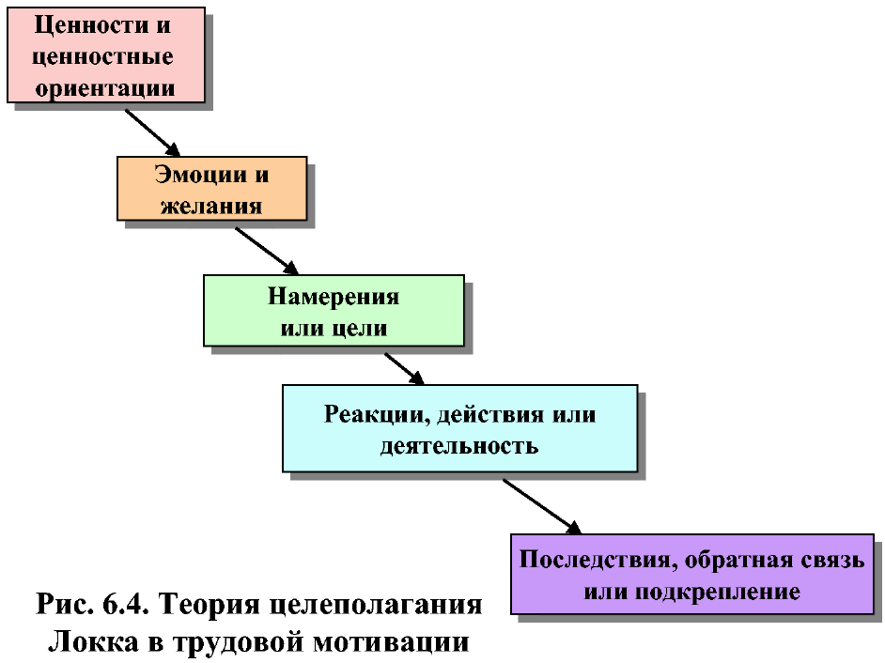

Slide 68
Практические рекомендации, как посредством целеполагания повысить эффективность трудовой деятельности (по Э. Локку)
Конкретные цели лучше, чем туманные или общие задачи,
Стиль менеджмента, основанный на поддержке работника, оказывает важное опосредующее воздействие. Общая целевая установка "делайте как можно лучше» тоже играет позитивную роль.

Slide 69
Трудные, проблемные цели лучше относительно легких и обыденных. Однако эти цели должны быть достижимы и не настолько трудны, чтобы вызывать фрустрацию.
Собственные цели и цели, сознательно принятые на себя вследствие участия в их выработке, по-видимому, предпочтительнее целей, поставленных другими.
Объективная, своевременная обратная связь, информирующая о продвижении к цели, предпочтительнее, чем ее отсутствие.

Slide 70
Контрольные вопросы по теме:
Охарактеризуйте психологические аспекты целеполагания.
Дайте психологическое определение цели.
Каковы критерии правильно поставленной цели и психологическое значение соблюдения этих критериев.
В чем заключается мотивирующая / демотивирующая роль целеполагания?
Что представляет собой подход «управление по целям».
Дайте сравнительную характеристику командного (прямого) менеджмента и управления по целям.
Перейти к тематическому плану лекции

Slide 71
Библиографический список:
Акофф Р. Планирование будущего корпорации. - Пер. с англ. - М.: Прогресс, 1985. - 327 с.
Аксеновская Л. Н. Ордерная модель организационной культуры. М.: Академический проект. 2007. – 303 с.
Армстрoнг, М, Практика управления человеческими ресурсами A Handbook of Human Resource Management Practice. - 8-е издание, СПб.: ПИТЕР, 2008. - 832 с.
Базаров Т. Ю. Управление персоналом: Учебное пособие. М.: 2002. - 224 с.
Виханский, О. С. Менеджмент: учебник для вузов / О. С. Виханский. – 3-е изд. – М.: Экономистъ, 2004. – 528 с.
Перейти к тематическому плану лекции.

Slide 72
САРАТОВСКИЙ НАЦИОНАЛЬНЫЙ ИССЛЕДОВАТЕЛЬСКИЙ ГОСУДАРСТВЕННЫЙ УНИВЕРСИТЕТ
ИМЕНИ Н.Г. ЧЕРНЫШЕВСКОГО
Кафедра общей и социальной психологии
Спасибо за внимание!
САРАТОВСКИЙ ГОСУДАРСТВЕННЫЙ УНИВЕРСИТЕТ ИМЕНИ Н.Г. ЧЕРНЫШЕВСКОГО Факультет психологии

